Slide 1
Sprachsensibler Chemieunterricht digital umgesetzt.
Ein Seminarexkurs im Rahmen des Praxissemesters
Online-Supplement 2:
Foliensatz 2. Sitzung: Bedarfsanalyse
Janna Gutenberg¹, Elisabeth Kiesling² & Anne Wernicke^{3,*}
¹ Universität zu Köln
² Bergische Universität Wuppertal
³ Universität Bielefeld
* Kontakt: Universität Bielefeld,
Fakultät für Linguistik und Literaturwissenschaft,
Postfach 10 01 31, 33501 Bielefeld
anne.wernicke@uni-bielefeld.de
Lizenzhinweis
Bitte beachten Sie, dass dieses Werk unter der CC-BY-SA 4.0 Lizenz veröffentlicht wurde. Dies bedeutet, dass Sie das Werk frei verwenden, verbreiten und bearbeiten dürfen, solange Sie die Urheber*innen nennen und Änderungen unter der gleichen Lizenz veröffentlichen.
Alle gekennzeichneten Fremdinhalte (z.B. Abbildungen, Fotos, Tabellen, Zitate etc.) sind von der CC-Lizenz ausgenommen. Für deren Wiederverwendung ist es ggf. erforderlich, weitere Nutzungs-genehmigungen bei jeweiligen Rechteinhaber*innen einzuholen. Weitere Informationen finden Sie in den §§ 60a, 51 UrhG und im Leitfaden zur Creative Commons Lizenz CC-BY-SA 4.0.
Haftungsausschluss
Dieses Werk steht unter der Lizenz CC-BY-SA 4.0 und enthält ggf. urheberrechtlich geschützte Elemente, die von dieser Lizenz ausgenommen sind. Nachnutzer*innen sind dafür verantwortlich, sicherzustellen, dass die für die Nutzung dieser Elemente erforderlichen Rechte und Genehmigungen von den jeweiligen Rechteinhaber*innen eingeholt wurden. Es wird keine Haftung für etwaige Verstöße von Nachnutzer*innen gegen geltende Urheberrechtsbestimmungen oder andere rechtliche Vorschriften übernommen. Durch die Nutzung dieses Werks akzeptieren Nachnutzer*innen diesen Haftungsausschluss.
Zitationshinweis: Göllis, Y., Gutenberg, J., Kiesling, E., Kremer, R., Wernicke, A. & Bohrmann-Linde, C. (2024). Sprachsensibler Chemieunterricht digital umgesetzt. Ein Seminarexkurs im Rahmen des Praxissemesters [Online-Supplement 2: Gutenberg, J., Kiesling, E. & Wernicke, A.: Foliensatz 2. Sitzung: Bedarfsanalyse]. DiMawe – Die Materialwerkstatt, 6 (1), 52–61. https://doi.org/10.11576/dimawe-7393 Online verfügbar: 11.09.2024 ISSN: 2629–5598

Slide 2




Sprachsensibler Chemieunterricht digital umgesetzt
Bedarfsanalyse

Slide 3
Agenda
Input I: Makroscaffolding: Ermittlung sprachlicher Anforderungen des Unterrichts
Gruppenarbeitsphase: Ermittlung sprachlicher Anforderungen digitaler Texte für den Chemieunterricht
Input II: Merkmale digitaler Texte
Sprachsensible Unterrichtsmethoden
Arbeitsauftrag zur nächsten Sitzung: Digital umgesetzte sprachsensible Methoden im Chemieunterricht

Slide 4
Makroscaffolding:
Ermittlung sprachlicher Anforderungen des Unterrichts
Input Teil I

Slide 5
Sprachsensibler Fachunterricht nach dem Scaffolding-Prinzip
vorübergehende Hilfestellung/temporäre Unterstützung, mit der die Distanz zwischen bereits Erlerntem und noch zu Erwerbendem überbrückt wird (vgl. Vygotskij: Zone der nächsten Entwicklung)
„Lernende sollen [...] dazu gebracht werden, anspruchsvollere Aufgaben zu lösen als solche, die sie allein bewältigen können.“ (Kniffka, 2010, S. 1)
Scaffolding
Lernstands-analyse
Bedarfs-
analyse
Unterrichts-kommunikation
Unterrichts-planung
Makroscaffolding
Mikroscaffolding
Notes:
Scaffolding (engl. Baugerüst)
Scaffolding an sich setzt sich aus vier Bausteinen zusammen, welche wiederum auf zwei Ebenen differenziert werden können.
Auf der Ebene des Makroscaffoldings sind die Bausteine der
Bedarfsanalyse (meint die Einschätzung der sprachlichen Anforderungen innerhalb einer Unterrichtsstunde),
der Lernstandsanalyse (meint den Sprachstand der individuellen Lerner*innen – brauchen die Lerner*innen Unterstützung oder können sie Erforderliches allein bewältigen?) sowie der
Unterrichtsplanung verortet.
Auf der Ebene des Mirkoscaffoldings liegt die Unterrichtsinteraktion zugrunde (Kniffka, 2010, S. 2–4).
Diese Aufteilung des Makroscaffoldings beruht auf Überlegungen von Gabriele Kniffka.
Das Prinzip des Scaffolding wurde aber bereits von Pauline Gibbons für den Kontext Zweitspracherwerb ausgearbeitet.
Wir konzentrieren uns heute auf die Unterrichtsplanung.

Slide 6
Einige Merkmale von Fachsprache
(vgl. Gogolin &Lange, 2011, S. 113f.; Kniffka, 2012, S. 210f.; Leisen, 2022)
Textebene
hohe Kohärenz und Strukturiertheit („logische Gliederung“)
stilistische Konventionen (z.B. Sachlichkeit)
Einhaltung fachgruppenspezifischer Textsorten (Versuchsprotokoll, Bericht, Erörterung etc.)
fachspezifische Darstellungsformen (Reaktionsschema, Gleichungen etc.)
komplexe Satzgefüge (Konjunktionalsätze, Relativsätze, erweiterte Infinitive)
verkürzte Nebensatzkonstruktionen (Taucht ein Körper in eine Flüssigkeit ein, …)
unpersönliche Konstruktionen (Stoffe, die sich nicht zerlegen lassen, nennt
man …)
fachspezifische Verbindungen von Nomen & Präpositionen (reagieren zu/miteinander)
Satzebene
Wortebene
Konnektoren, Adverbien (weil, folglich)
trennbare Verben (zurückfließen → fließt zurück)
substantivierte Verben (das Abkühlen, das Verdampfen)
Fachbegriffe & Abkürzungen (die Säure, die UV-Strahlung)
Nomen-Komposita (z.B. der Winkel-messer, Valenz-elektronen)
Begriffe, deren fach- und alltagssprachliche Bedeutung voneinander abweichen (der Stoff)

Slide 7
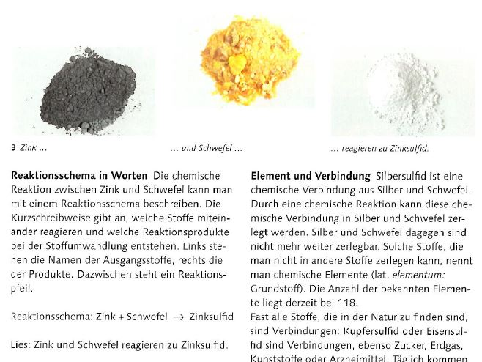
Textrezeption im Chemieunterricht
unpersönliche Formulierungen
Fachbegriffe
Begriffe, deren fach- und alltagssprachliche Bedeutung voneinander abweichen
fachspezifische Nomen-Komposita
fachspezifische Verbindungen von Verb & Präposition
fachspezifische Darstellungsform Reaktionsschema
Lehrbuchseite aus: Fachwerk Chemie Nordrhein-Westfalen (2016). Gesamtband 7.–10. Schuljahr (S. 83). Cornelsen.
Notes:
unpersönliche Formulierung: man
Begriffe, deren Fach- und alltagssprachliche Bedeutung voneinander abweichen: der Stoff; reagieren
fachspezifische Verbindungen von Verb & Präpositionen: reagieren zu/miteinander
fachspezifische Darstellungsformen: das Reaktionsschema

Slide 8
Sprachliche Anforderungen des Fachunterrichts
Ich verstehe das nicht.
Ich weiß nicht, wie ich das sagen soll.
Rezeption von mündlichen und schriftlichen Texten:
Aufgabenstellungen
Wortbeiträge von Mitschüler*innen
Vorträge der Lehrperson
Videos
Produktion von mündlichen und schriftlichen Texten:
einen „mündlichen Unterrichtsbeitrag“ leisten
etwas fragen
etwas mündlich zusammenfassen
ein Versuchsprotokoll schreiben
ein Referat halten
Operatoren in Aufgabenstellungen initiieren
Sprachhandlungen mit unterschiedlichen sprachlichen Anforderungen

Slide 9
Operatoren & Sprachhandlungen
Aus den Kompetenzerwartungen im Kernlehrplan Naturwissenschaften – Chemie für Sek. I Gesamtschule:
Umgang mit Fachwissen
Die Schülerinnen und Schüler können …
charakteristische Stoffeigenschaften zur Unterscheidung bzw. Identifizierung von Stoffen sowie einfache Trennverfahren für Stoffgemische beschreiben. (UF2, UF3)
die Bedingungen für einen Verbrennungsvorgang beschreiben und auf dieser Basis Brandschutzmaßnahmen erläutern. (UF1, E1)
die Bedeutung der Aktivierungsenergie zum Auslösen einer chemischen Reaktion erläutern. (UF1)
an Beispielen die Bedeutung des Gesetzes von der Erhaltung der Masse durch die konstante Atomanzahl erklären. (UF1)
Erkenntnisgewinnung
Die Schülerinnen und Schüler können …
Stoffaufbau, Stofftrennungen, Aggregatzustände und Übergänge zwischen ihnen mit Hilfe eines Teilchenmodells erklären. (E7, E8)
Quelle: https://www.schulentwicklung.nrw.de/lehrplaene/lehrplannavigator-s-i/gesamtschule/naturwissenschaften/naturwissenschaften-klp/kompetenzen/kompetenzbereich-inhaltsfelder-und-kompetenzerwartungen-.html; Hervorhebungen: Anne Wernicke.
Notes:
Spezifische Bedeutungen von Operatoren im Fach Chemie:
Erläutern: schriftlich, auch unter Einbezug von Formeln etc.
Erklären: ausschließlich mündlich

Slide 10
Ermittlung sprachlicher Anforderungen digitaler Texte für den Chemieunterricht
Gruppenarbeitsphase

Slide 11


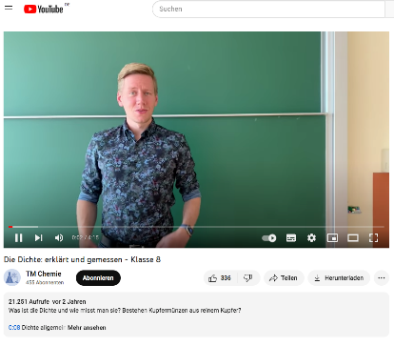
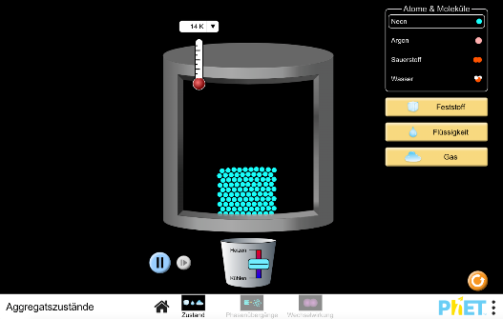

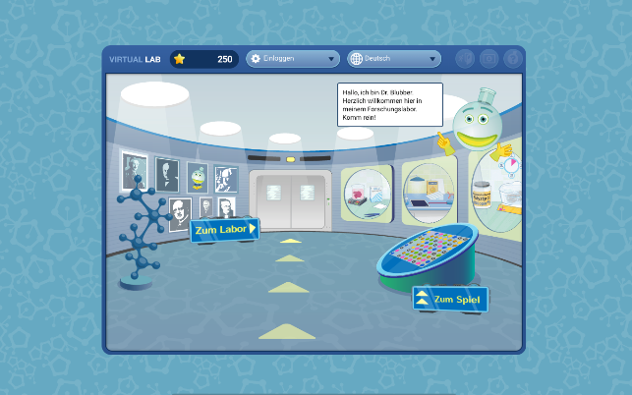

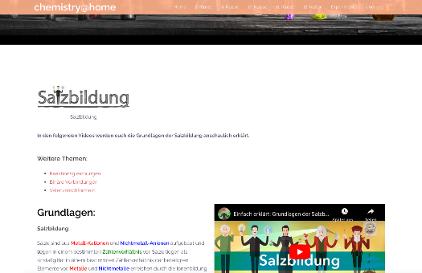

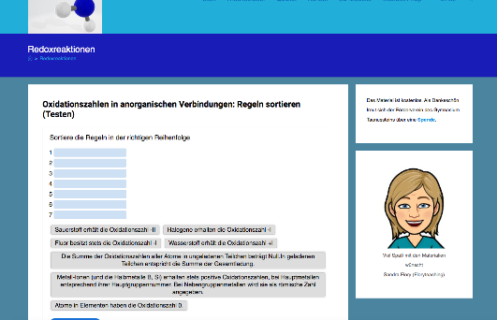
Digitale Texte im Fach Chemie
Erklärvideo zur Bestimmung von Dichte
Interaktive Simulation zu
Aggregatzuständen
Point-and-Click-Spiel
Virtuelles Forschungslabor
H5P-Lerneinheit zum
Thema Redoxreaktionen
Website mit Übungsinhalten
zum Thema Salzbildung
Die Screenshots der Websites sind von der CC-Lizenz ausgenommen.
Notes:
Dies sind die Unterrichtstexte, die in den Aufgaben 1 und 2 von den Gruppen analysiert werden.

Slide 12
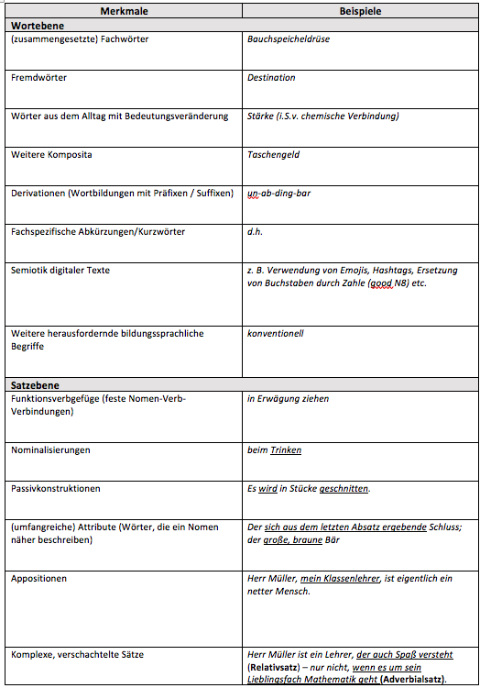

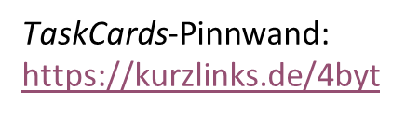
Makroscaffolding Teil 2: Bedarfsanalyse
Aufgabe 1:
Ermitteln Sie sprachliche Anforderungen des digitalen Textes auf Wort-, Satz- und Textebene. Das Ausfüllen der Checkliste kann Ihnen dabei behilflich sein. Legen Sie dabei zunächst den Schwerpunkt auf die rezeptiven Anforderungen.
Notes:
Die Texte sind die aus Folie 11. Sie sind auf der TaskCards-Pinnwand jeweils unter Bedarfsanalyse zu finden.
Die Checkliste für sprachliche Anforderungen auf Wort-, Satz- und Textebene ist in Online-Supplement 5 oder über die TaskCards-Pinnwand (Unterrichtsplanung → Cryptpad öffnen → nach unten scrollen) zu finden.
- ca. 20` Zeit für die Bearbeitung der Aufgabe

Slide 13
Makroscaffolding Teil 2: Bedarfsanalyse
Aufgabe 2:
Es handelt sich bei dem Beispieltext um einen digitalen Text. Welche speziellen Anforderungen ergeben sich daraus für die Lernenden?

Slide 14
Digitale Texte im Fach Chemie
Erklärvideo zur Bestimmung von Dichte
Interaktive Simulation zu
Aggregatzuständen
Point-and-Click-Spiel
Virtuelles Forschungslabor
H5P-Lerneinheit zum
Thema Redoxreaktionen
Website mit Übungsinhalten
zum Thema Salzbildung
Die Screenshots der Websites sind von der CC-Lizenz ausgenommen.
Notes:
Zusammentragen von Aufgabe 2.
(Dies sind die Unterrichtstexte, die in Aufgabe 2 von den Gruppen analysiert wurden.)

Slide 15

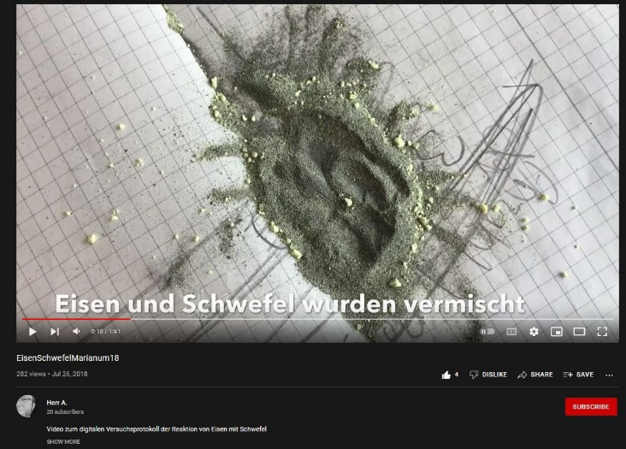
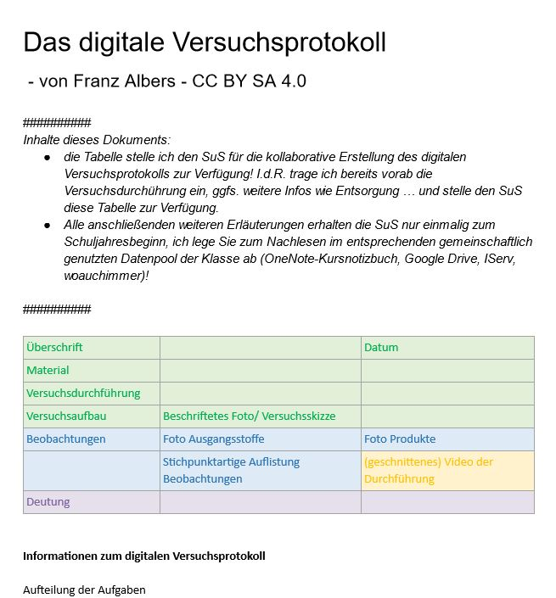

Weitere Beispiele für digitale Texte im Chemieunterricht
Kollaboratives Schreiben von
Versuchsprotokollen
Versuchsdokumentationen in Form von Videos
Die Screenshots der Websites sind von der CC-Lizenz ausgenommen.

Slide 16
Merkmale digitaler Texte
Input Teil II

Slide 17
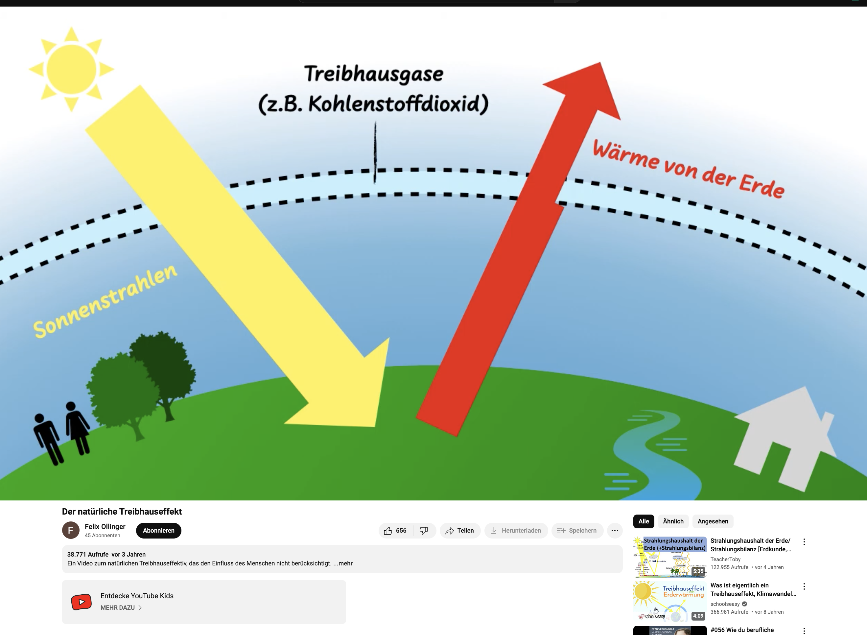
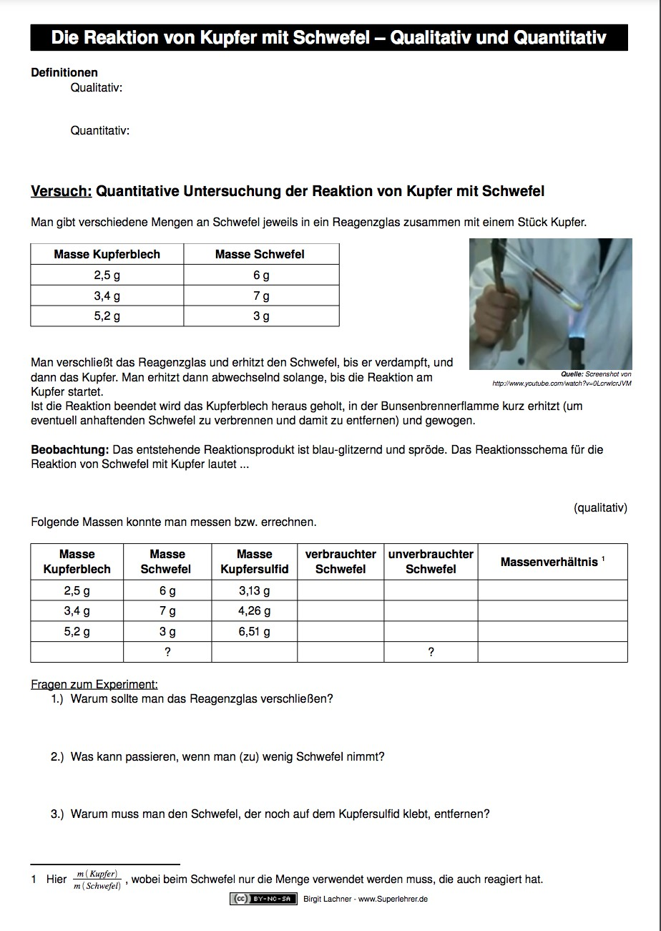
Analoge und digitale Texte lesen (Leisen, 2020)
Multimodale Texte – analog
Multimodale Texte – digital
Bild
Textblöcke
Tabellen
Screenshot: Der natürliche Treibhauseffekt. Felix Ollinger, CC-BY.
https://www.youtube.com/watch?v=218R24D5rYA
… sind multipel, vernetzt, multimedial, symmedial, interaktiv (Frederking & Krommer, 2019)
Dominanz des extensiven Lesens (Leisen, 2020)
Ziele:
Steuerung der Lesewege durch die Lernenden
Kohärentes Erfassen der vernetzten Informationen (Philipp, 2020)
Formeln
Aufgaben
Die Reaktion von Kupfer auf Schwefel – Qualitativ und quantitativ
Birgit Lachner CC-BY-NC-SA.
http://chemie-digital.zum.de/images/f/fe/
ARBEITSBLATT_Gesetz_der_konstanten_
Proportionen_ohne_Sch%C3%BCler-Exp.pdf
Notes:
Nicht-lineare Leseprozesse nehmen im Internet zu.

Slide 18
Screenshot: Der natürliche Treibhauseffekt. Felix Ollinger, CC-BY.
https://www.youtube.com/watch?v=218R24D5rYA
Digitale Medien sind immer auch digitale Texte, die …
über spezifische Merkmale verfügen. Daraus gehen …
Anforderungen an ihre Rezipient*innen und Produzent*innen hervor.
(Frederking & Krommer, 2019)
Notes:
Erweiterter Textbegriff … auch Youtube-Videos, Podcasts etc.

Slide 19
Merkmale digitaler Texte
(Frederking & Krommer, 2019)
Spezifische Merkmale digitaler Texte am Beispiel eines YouTube-Videos
#Klimawandel #maiLab
multimedial und symmedial
Unterschiedliche mediale Formen werden miteinander kombiniert (multimedial).
hypertextuell
Informationseinheiten sind durch Links miteinander verknüpft.
Die einzelnen medialen Formen sind in einem digitalen Text als komplexes Zeichensystem aufeinander bezogen (symmedial).
interaktiv
Elemente können bearbeitet werden, Möglichkeiten zur Kommunikation sind gegeben.
Screenshot: Der natürliche Treibhauseffekt. Felix Ollinger, CC-BY.
https://www.youtube.com/watch?v=218R24D5rYA
Notes:
Auf die Beispiele aus der Gruppenarbeitsphase beziehen

Slide 20
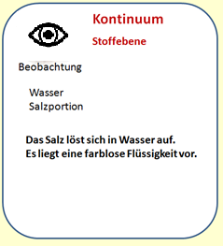
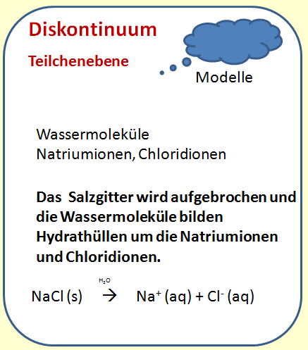

Das chemische Dreieck
(Johnstone-Dreieck)
Beobachtungsebene
„macro“
Beschreibung von Wahrnehmung
Was sehe ich?
Was rieche ich?
Vorstellungsebene
„submicro“
Symbolebene
„representational“
Beschreibung von Atomen, Ionen, Molekülen, Strukturen
Wie sehen die Teilchen aus?
Wie verhalten sie sich während einer Reaktion?
Beschreibung von Reaktionen mittels
Symbolen, Formeln, Reaktionsgleichungen, Stöchiometrie, Tabellen, Graphen
Notes:
Wdh. vorherige Sitzung:
Johnstone-Dreieck ohne Alles zeigen: Partner*innenarbeit/Murmelgruppen: Was sind die Ecken des Dreiecks?
Plenum [PL]: Ecken des Dreieck zusammentragen
PL: Sprechen über Chemie auf Stoff- und Teilchenebene zusammentragen

Slide 21
Chemiedidaktische Perspektive auf digitale Medien (Schanze et al., 2022)
Gestiegene Anforderungen an Rezipient*innen: neue Art der Verschmelzung des makroskopischen Realbereichs mit der submikroskopischen Modellwelt in digitalen Medien → Real-Time-Scheinrealitäten, deren Modellcharakter häufig nicht offensichtlich ist (z.B. VR-Technologie)
Potenzial: Bewusstes Hinzuschalten und Ausblenden der Modellwelt in die bzw. der wahrnehmbare(n) Welt machen Lernenden diese zwei Ebenen expliziter deutlich als z.B. statische Abbildungen.
Digitale Präsentations- und Darstellungsmöglichkeiten müssen daher fachdidaktisch reflektiert werden.

Slide 22
Sprachsensible Unterrichtsmethoden
Der Methodenpool für sprachsensiblen Fachunterricht

Slide 23
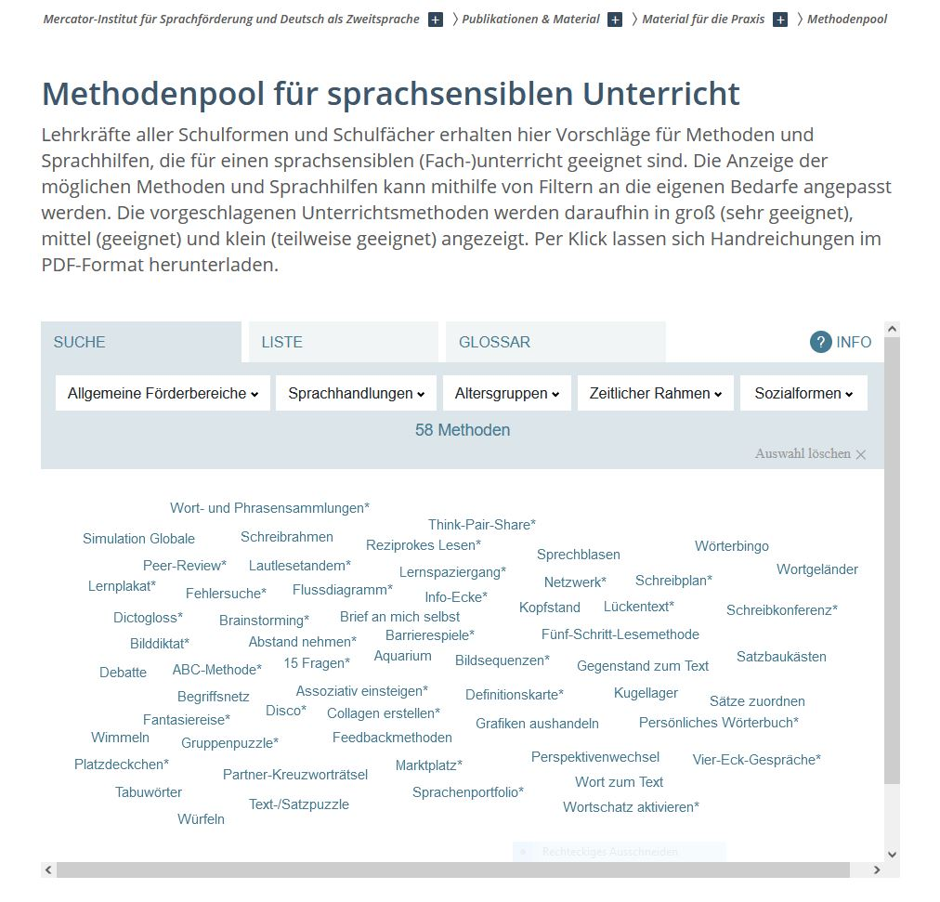

Der Methodenpool für sprachsensiblen Fachunterricht
aktuell 58 Unterrichtsmethoden, davon 29 auch in digitaler Umsetzung
Such- bzw. Filteroptionen
Handreichung zu jeder Methode als pdf, bei den digitalen Umsetzungen zusätzlich als Dashboard
Glossar mit zentralen Begriffen zum sprachsensiblen Fachunterricht
Der Screenshot des Methodenpools ist von der CC-Lizenz ausgenommen.

Slide 24
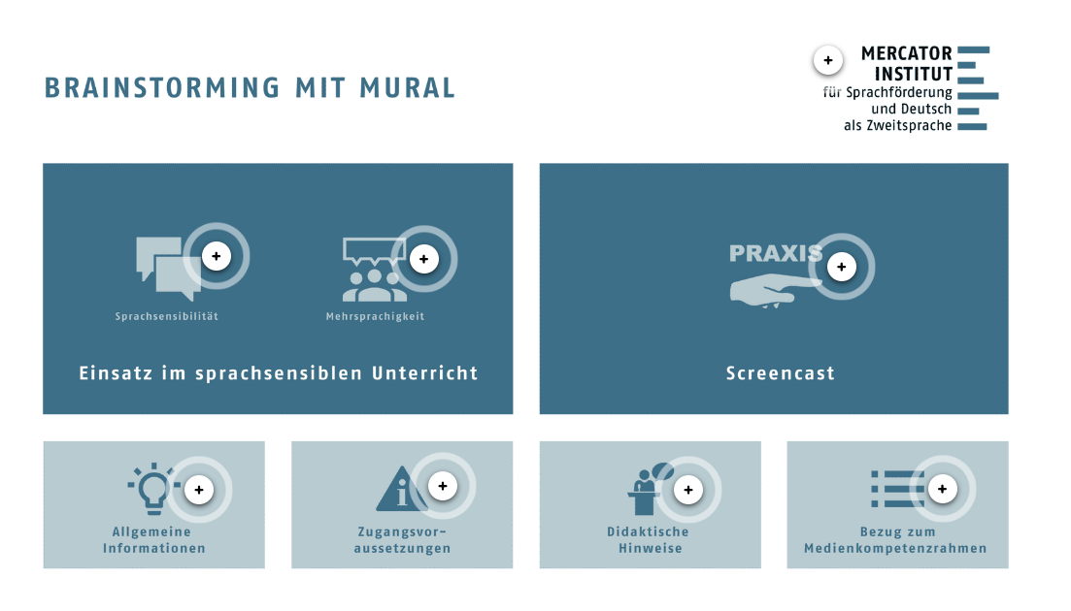
„Dashboards“ für digitale Umsetzungsmöglichkeiten der sprachsensiblen Methoden
Der Screenshots ist von der CC-Lizenz ausgenommen.
Notes:
Unter „Einsatz im sprachsensiblen Unterricht“ finden Sie
Hinweise dazu, welche Möglichkeiten der Gestaltung sprachsensiblen Fachunterrichts das Tool Mural für die Methode Brainstorming eröffnet;
Hinweise dazu, welche digitalen Textkompetenzen durch den Einsatz des digitalen Tools Mural für diese Methode auf Seiten der Schüler*innen gefördert werden können.
MI coorporate design nicht unter freier Lizenz!!

Slide 25
Digital umgesetzte sprachsensible Methoden im Chemieunterricht
Arbeitsaufträge zur nächsten Sitzung

Slide 26
Vorbereitung auf die nächste Seminarsitzung
Studierende im Begleitseminar Praxissemester:
Holen Sie Informationen ein, wann eine Unterrichtseinheit (UE) in Ihrer Lerngruppe durchgeführt werden könnte und mit welchem Unterrichtsgegenstand.
Alle Studierenden:
Schauen Sie sich den Methodenpool für sprachsensiblen Fachunterricht im Hinblick auf Einsatzmöglichkeiten von Methoden im Chemieunterricht an. Welche digital umgesetzte Methode können Sie sich für eine UE in Ihrer Lerngruppe vorstellen? Probieren Sie das entsprechende Tool aus.

Slide 27
Literatur
Becker-Mrotzek, M. & Roth, H.-J. (2017). Sprachliche Bildung – Grundlegende Begriffe und Konzepte. In M. Becker-Mrotzek & H.-J. Roth (Hrsg.), Sprachliche Bildung – Grundlagen und Handlungsfelder (S. 11–36). Waxmann.
Frederking, V. & Krommer, A. (2019). Digitale Textkompetenz. Ein theoretisches wie empirisches Forschungsdesiderat im deutschdidaktischen Fokus. https://www.deutschdidaktik.phil.fau.de/files/2020/05/frederking-krommer-2019-digitale-textkompetenzpdf.pdf [01.08.2024].
Gogolin, I. & Lange, I. (2011). Bildungssprache und durchgängige Sprachbildung. In S. Fürstenau & M. Gomolla (Hrsg.), Migration und schulischer Wandel: Mehrsprachigkeit (S. 107–128). VS.
Johnstone, A.H. (2000). Teaching of Chemistry – Logical or Psychological? Chemistry Education Research and Practice, 1 (1), 9–15. https://doi.org/10.1039/A9RP90001B
Kernlehrplan Naturwissenschaften – Chemie für Sek. I Gesamtschule. https://www.schulentwicklung.nrw.de/lehrplaene/lehrplannavigator-s-i/gesamtschule/naturwissenschaften/naturwissenschaften-klp/kompetenzen/kompetenzbereich-inhaltsfelder-und-kompetenzerwartungen-.html [01.08.2024].
Kniffka, G. (2010). Scaffolding. Veröffentlichung im Rahmen des Projektes Pro DaZ. Deutsch in allen Fächern. http://www.uni-due.de/imperia/md/content/prodaz/scaffolding.pdf [01.08.2024].
Kniffka, G. (2012). Scaffolding – Möglichkeiten, im Fachunterricht sprachliche Kompetenzen zu vermitteln. In M. Michalak & M. Kuchenreuther (Hrsg.), Grundlagen der Sprachdidaktik Deutsch als Zweitsprache (S. 208–225). Schneider Hohengehren.
Leisen, J. (2020). Wer genau weiß, wie digitales Lesen im Unterricht erfolgreich gelingt, schreibe es uns. BBW 1/2020 + 2/2020. http://www.josefleisen.de/downloads/digitalisierung/Analoges und digitales Lesen.pdf [01.08.2024].
Medienberatung NRW (Hrsg.). (2018). Medienkompetenzrahmen NRW. https://medienkompetenzrahmen.nrw/fileadmin/pdf/LVR_ZMB_MKR_Rahmen_A4_2020_03_Final.pdf [01.08.2024].
Philipp, M. (2020). Multiple Dokumente verstehen. Theoretische und empirische Perspektiven auf Prozesse und Produkte des Lesens mehrerer Dokumente. Beltz Juventa.
Schanze, S., Thyssen, C. & Becker, S. (2022). Naturwissenschaftliche Bildung in der digitalen Welt. In V. Frederking & R. Romeike (Hrsg.), Fachliche Bildung in der digitalen Welt (S. 290–309). Waxmann.
Vygotzkij, L.S. (1992). Geschichte der höheren psychischen Funktionen. Lit.

